Slide 1

Portada
TEMA 4
Tablas
Universidad de Almería

Slide 2
OBJETIVOS
Presentar el TAD tabla
Conocer todo lo relacionado con las tablas hash (tabla dispersa)
Conocer las funciones hash (funciones de dispersión)
Estudiar los métodos de gestión de resolución de colisiones más habituales
Conocer las implementaciones y su uso de las tablas Hash en el JCF (fundamentalmente HashSet y HashMap)

Slide 3

INDICE
Concepto y especificación
Tabla hash
Funciones hash
Resolución de colisiones
Tablas hash en el Java Collections Framework

Slide 4
INDICE
Concepto y especificación
Tabla hash
Funciones hash
Resolución de colisiones
Tablas hash en el Java Collections Framework

Slide 5
Concepto y especificación
El TAD que está caracterizado por las funciones f: D_{claves} → D_{valores}, donde D_{claves} representa el conjunto de claves y D_{valores} representa el conjunto de valores, es conocido, en el ámbito de las estructuras de datos, con el nombre de tabla
Aplicaciones
  Libro de direcciones ⇒ almacenamiento y gestión de pares (persona, dirección)
  Sistemas de autorización de tarjetas de crédito
  Mapeo de los nombres de host con las direcciones IP
  Log files
  Etc.

Slide 6
Concepto y especificación
especificación Tablas es
parámetros tipos TClave, TValor
define Tabla<TClave,TValor>
operaciones
Vacía : ()  (Tabla<TCLave,TValor>)
Insertar: (Tabla<TCLave,TValor>,TCLave,TValor) 
(Tabla<TCLave,TValor>)
Extraer : (Tabla<TCLave,TValor>,TCLave)  (Tabla<TCLave,TValor>)
Está : (Tabla<TCLave,TValor>,TCLave)  (lógico)
Examinar: (Tabla<TCLave,TValor>,TCLave)  (TValor)
Tamaño : (Tabla<TCLave,TValor>)  (natural)
sea
T  Tabla<TCLave,TValor>
C1, C2  TCLave
V1, V2  TValor
definitud
def Examinar(T,C1) si Está(T,C1)
axiomas
Insertar(Insertar(T,C1,V1),C2,V2) =
Insertar(T,C1,V2)) si C1 = C2
Insertar(Insertar(T,C2,V2),C1,V1)) si C1 ≠ C2
Extraer(Vacía, C1) = Vacía
Extraer(Insertar(T,C1,V1),C2) =
T si C1 = C2 y no Está(T,C2)
Extraer(T,C2) si C1 = C2 y Está(T,C2)
Insertar(Extraer(T,C2),C1,V1) si C1 ≠ C2
Está(Vacía,C1) = falso
Está(Insertar(T,C1,V1),C2) =
verdadero si C1 = C2
Está(T,C2) si C1 ≠ C2
Examinar(Insertar(T,C1,V1),C2) =
V1 si C1 = C2
Examinar(T,C2) si C1 ≠ C2
Tamaño(Vacía) = 0
Tamaño(Insertar(T,C1,V1)) =
Tamaño(T) + 1 si no Está(T,C1)
Tamaño(T) si Está(T,C1)
fin especificación
especificación Tablas es
parámetros tipos TClave, TValor
define Tabla<TClave,TValor>
operaciones
Vacía : () → (Tabla<TCLave,TValor>)
Insertar: (Tabla<TCLave,TValor>,TCLave,TValor) →
(Tabla<TCLave,TValor>)
Extraer : (Tabla<TCLave,TValor>,TCLave) → (Tabla<TCLave,TValor>)
Está : (Tabla<TCLave,TValor>,TCLave) → (lógico)
Examinar: (Tabla<TCLave,TValor>,TCLave) → (TValor)
Tamaño : (Tabla<TCLave,TValor>) → (natural)
El orden de inserción (Insertar) de pares con claves distintas es irrelevante. Pero si se inserta un elemento con una clave existente, se asocia ésta con el último valor, desechando el que tenía hasta el momento
Operación Examinar, obtiene el valor asociado a una clave
Aplicación: Construcción de índices ⇒ tabla de pares (clave, posición), donde posición indica cómo localizar la información asociada a la clave

Slide 7
Concepto y especificación
especificación Tablas es
parámetros tipos TClave, TValor
define Tabla<TClave,TValor>
operaciones
Vacía : ()  (Tabla<TCLave,TValor>)
Insertar: (Tabla<TCLave,TValor>,TCLave,TValor) 
(Tabla<TCLave,TValor>)
Extraer : (Tabla<TCLave,TValor>,TCLave)  (Tabla<TCLave,TValor>)
Está : (Tabla<TCLave,TValor>,TCLave)  (lógico)
Examinar: (Tabla<TCLave,TValor>,TCLave)  (TValor)
Tamaño : (Tabla<TCLave,TValor>)  (natural)
sea
T  Tabla<TCLave,TValor>
C1, C2  TCLave
V1, V2  TValor
definitud
def Examinar(T,C1) si Está(T,C1)
axiomas
Insertar(Insertar(T,C1,V1),C2,V2) =
Insertar(T,C1,V2)) si C1 = C2
Insertar(Insertar(T,C2,V2),C1,V1)) si C1 ≠ C2
Extraer(Vacía, C1) = Vacía
Extraer(Insertar(T,C1,V1),C2) =
T si C1 = C2 y no Está(T,C2)
Extraer(T,C2) si C1 = C2 y Está(T,C2)
Insertar(Extraer(T,C2),C1,V1) si C1 ≠ C2
Está(Vacía,C1) = falso
Está(Insertar(T,C1,V1),C2) =
verdadero si C1 = C2
Está(T,C2) si C1 ≠ C2
Examinar(Insertar(T,C1,V1),C2) =
V1 si C1 = C2
Examinar(T,C2) si C1 ≠ C2
Tamaño(Vacía) = 0
Tamaño(Insertar(T,C1,V1)) =
Tamaño(T) + 1 si no Está(T,C1)
Tamaño(T) si Está(T,C1)
fin especificación
sea
T ∈ Tabla<TCLave,TValor>
C1, C2 ∈ TCLave
V1, V2 ∈ TValor
definitud
def Examinar(T,C) si Está(T,C)
axiomas
Insertar(Insertar(T,C1,V1),C2,V2) =
Insertar(T,C1,V2)) si C1 = C2
Insertar(Insertar(T,C2,V2),C1,V1)) si C1 ≠ C2
Extraer(Vacía, C1) = Vacía
Extraer(Insertar(T,C1,V1),C2) =
T si C1 = C2 y no Está(T,C2)
Extraer(T,C2) si C1 = C2 y Está(T,C2)
Insertar(Extraer(T,C2),C1,V1) si C1 ≠ C2
Está(Vacía,C1) = falso
Está(Insertar(T,C1,V1),C2) =
verdadero si C1 = C2
Está(T,C2) si C1 ≠ C2
Examinar(Insertar(T,C1,V1),C2) =
V1 si C1 = C2
Examinar(T,C2) si C1 ≠ C2
Tamaño(Vacía) = 0
Tamaño(Insertar(T,C1,V1)) =
Tamaño(T) + 1 si no Está(T,C1)
Tamaño(T) si Está(T,C1)

Slide 8
INDICE
Concepto y especificación
Tabla hash
Funciones hash
Resolución de colisiones
Tablas hash en el Java Collections Framework

Slide 9
Tabla hash
Conceptos (I)
Si el conjunto de las claves está formado por un número relativamente pequeño de números naturales (cercanos entre ellos) y no hay dos elementos con la misma clave, se puede utilizar una representación mediante una tabla (tabla de acceso directo)
Si las claves no son numéricas o no se cumple lo anterior, debería existir una función inyectiva (f) que transforme cada clave en un número (índice) comprendido en el subrango 0≤índice≤max-1 [0..max-1] de la tabla

Slide 10
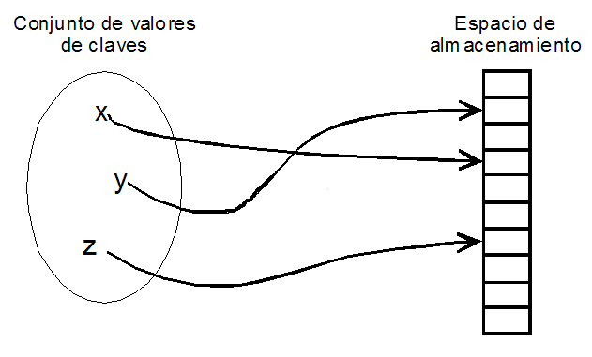
Tabla hash
Tabla de acceso directo (T)
índices
0
max-1
f:D_{claves} → 0..max-1

Slide 11
Tabla hash
Conceptos (II)
Todas las operaciones realizadas sobre esta tabla T son de orden O(1), aunque tiene inconvenientes:
  Desaprovechamiento de la memoria si el número de elementos almacenados en la tabla T es pequeño en relación con el número posible de claves
  No es fácil encontrar funciones inyectivas que transformen claves en índices
Una alternativa a las tablas de acceso directo son las tablas hash (tablas dispersas), que consiguen, aproximadamente, un coste de orden constante (O(1)) para todas las operaciones

Slide 12
Tabla hash
Conceptos (III)
Una tabla hash es una estructura similar a la tabla de acceso directo ⇒ En lugar de utilizar la clave para indexar directamente sobre la tabla, el índice se calcula a partir de la clave utilizando una función hash (H) ⇒ H:D_{claves} → 0..max-1
Se requiere un representación numérica de la clave
  Se puede basar en la representación interna de la clave
  En las secuencias de caracteres se usa un sistema de codificación (ANSI, UNICODE, etc.)
  En claves compuestas hay que formar la pseudoclave haciendo que participen todas las partes

Slide 13
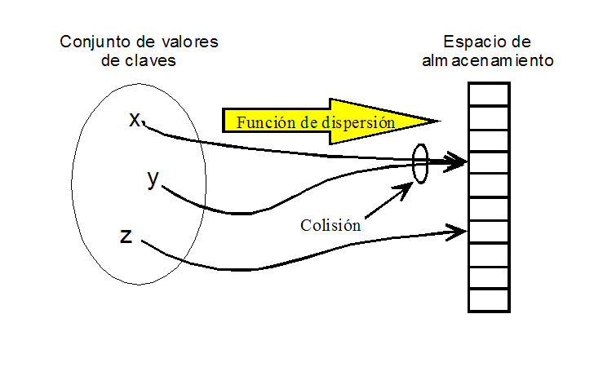
Tabla hash
Tabla hash (T)
índices
0
max-1
H:D_{claves} → 0..max-1

Slide 14
Tabla hash
Conceptos (IV)
No es necesario que la función H sea inyectiva. Se dividen las claves en n clases de equivalencia → En cada clase se encuentran las claves que al aplicarles la función hash H devuelven el mismo valor índice
H(c_{i}) es el índice o valor hash calculado por la función de hash H al suministrarle la clave c_{i} ⇒ c_{i} se dispersa en la posición T[H(c_{i})] de la tabla hash T
Realizar una buena elección de la función H ⇒ H debe distribuir las claves esperadas de la manera más uniforme posible en el rango 0..max-1, de forma que la probabilidad de que 2 claves distintas (c_{i} ≠ c_{j}) obtengan el mismo valor de H (H(c_{i}) = H(c_{j})) sea lo más baja posible ⇒ Colisión

Slide 15
Tabla hash
Conceptos (V)
Para definir una tabla hash, el programador debe tomar dos decisiones importantes:
  Elegir la función hash, H ⇒ Como la función no es inyectiva, es posible que un índice calculado para una clave c_{i} ya esté previamente ocupada ⇒ Colisión
  Seleccionar un método para resolver las colisiones
    Hash cerrada (o dispersión cerrada) ⇒ Los elementos que colisionan se sitúan en la propia tabla. Hace falta un algoritmo de recolocación de elementos (direccionamiento abierto)
    Hash abierta (o dispersión abierta) ⇒ Los elementos que colisionan se sitúan en una lista a partir de la posición calculada

Slide 16
Tabla hash
Tabla hash vs. ABB
Las Tablas Hash presentan mejores tiempos de búsqueda, inserción y borrado, Θ(1), que los ABBs, Θ(log₂ N)
Los ABBs, por el contrario:
  Permiten mantener la ordenación de los elementos (recorrido in-orden). Las operaciones de obtener el sucesor de un elementos es relativamente sencilla, la igual que operaciones de obtener el mínimo o máximo, etc.
  La Tabla Hash no mantiene el orden. Es muy costoso obtener una secuencia ordenada de sus elementos, así como calcular el sucesor de un dato, o el mínimo/máximo, etc.

Slide 17
INDICE
Concepto y especificación
Tabla hash
Funciones hash
Resolución de colisiones
Tablas hash en el Java Collections Framework

Slide 18
Funciones hash
Características y funciones hash representativas
Las características deseables de una función hash
  Rapidez de cálculo
  Exhaustividad ⇒ Todo índice o valor hash H(c_{i}) debe tener asociado, como mínimo, una clave
  Distribución uniforme ⇒ Todos los valores hash deben tener, aproximadamente, el mismo número de claves asociadas
  Dispersar las claves de una forma aparentemente aleatoria
Métodos ⇒ Método de división, método de plegado, método del cuadrado medio, método de análisis de dígitos, método dependientes de la longitud, clases universales de funciones hash, etc.

Slide 19
Funciones hash
Traducción de cadenas a enteros
Suma de los caracteres ⇒ A cada carácter se le calcula su valor ASCII → Se suman dichos números
  c = “abc” ⇒ num(c) = 97+98+99 = 294
Suma ponderada de los caracteres ⇒ La cadena se trata como un entero en base n (n ≡ número de caracteres del código)
  c = “abc” ⇒ num(c) = 97*256²+98*256¹+99*256⁰ = “número muy grande”
  Problema ⇒ Números muy grandes
  Solución ⇒ Convertir valorHash en un indiceHash
  indiceHash = valorHash mod capacidadArray

Slide 20
Funciones hash
Funciones que obtienen valores de un intervalo
Método de división o módulo ⇒ Se calcula el resto de dividir el número (clave) entre max (max ⇔ tamaño de la tabla)
  H(c) = (c mod max) ⇒ 0..max – 1. Por ejemplo, si c = 35 y max = 11 entonces: H(35) = 35 mod 11 = 2
  El valor de max más apropiado es un número primo
  Es una de las funciones hash más antiguas y con mayor aceptación
  Puede funcionar mal ⇒ si max = 10 y casi todas las claves (c_{i}) son múltiplos de 10, habrá muchas colisiones H(c_{i}) = 0

Slide 21
Funciones hash
Método de plegado ⇒ Consiste en dividir la clave c en partes de igual número de dígitos (la última puede tener menos) y operar con ellas, tomando como índice los dígitos menos significativos del resultado
  La operación entre las partes puede hacerse por medio de sumas o multiplicaciones
  Para el valor de clave 356942781 se divide en tres partes (356, 942, 781) que se suman y dan 079
  Por ejemplo, H(152635) = 15 + 26 + 35 = 76

Slide 22
Funciones hash
Método del cuadrado medio o cuadrado central ⇒ Consiste en calcular el cuadrado de la clave c y el índice se obtiene seleccionando un número determinado de los dígitos de c² que ocupan una determinada posición (hacia la mitad)
  Por ejemplo, si c = 123456. El cuadrado es 15241383936. Se eligen las posiciones de la 5 a la 7 ⇒ la dirección dada sería 138 de 15241383936 → H(123456) = 138
  H(1346) = 117 (1346² = 1811716)

Slide 23
Funciones hash
Método análisis de dígitos (I) ⇒ Consiste en seleccionar una serie de dígitos de la clave para construir la dirección deseada
  Los dígitos se seleccionan en función de un estudio previo del conjunto de claves
  Se determina cuáles van a proporcionar una mejor dispersión
  Según la siguiente tabla, si se quiere obtener una dirección en el rango 0..9999, se deberán seleccionar para cada clave los dígitos de las posiciones 6, 7, 8 y 5 ⇒ distribución más uniforme

Slide 24
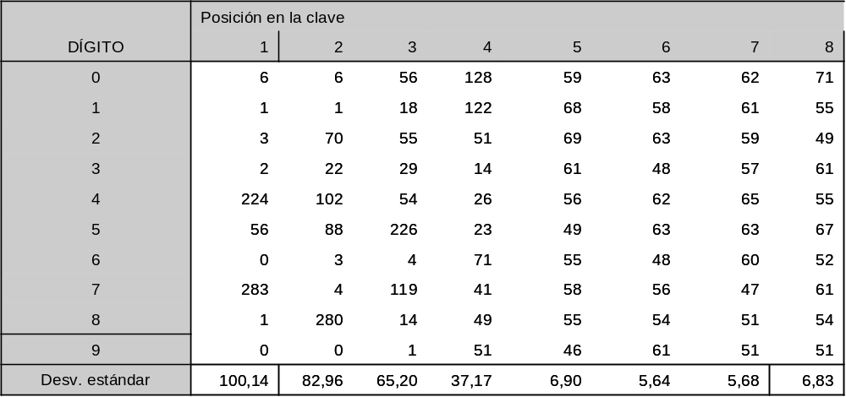
Funciones hash
Método análisis de dígitos (II)

Slide 25
Funciones hash
Método dependiente de la longitud ⇒ Si las claves tienen longitud variable → se puede hacer intervenir este factor en el cálculo de la dirección por parte de función hash
  Una forma corriente de hacerlo es multiplicar la longitud por alguna potencia de 2 y sumarla con algunos dígitos seleccionados de la clave para obtener un número que finalmente se convierta en una dirección válida aplicando el método de la división ⇒ Este método es combinable con los anteriores

Slide 26
Funciones hash
Clases universales de funciones hash (I) ⇒ Las funciones hash anteriores, si se usan bien, dan buenos resultados, pero no son de aplicación general ⇒ en la práctica puede ocurrir que éstos presenten un patrón que haga que se concentren ⇒ La dispersión universal permite elegir aleatoriamente una función hash para obtener un buen rendimiento promedio
  Sea C el conjunto de claves
  Sea E el conjunto de direcciones numéricas del espacio de almacenamiento ⇒ posiciones en la tabla {0, 1, 2, …., max-1}
  Sea F un conjunto de funciones de C en E, con la característica de que se puede seleccionar aleatoriamente una función, H, según la distribución uniforme

Slide 27

Funciones hash
Clases universales de funciones hash (II)
  Se dice que, F es una clase universal de funciones hash si la probabilidad de que H(x) = H(y) para x ≠ y es como máximo 1/max
  Ejemplo de clase universal de función hash ⇒ Sea p número primo mayor o igual que cardinal de C, y sean i y j dos enteros menores que p. Sea H_{ij}(x) = ((i*x + j) mod p) mod max
  Entonces F = {H_{ij}: 1≤i<p y 1≤j<p}, es una clase universal de funciones hash de C en E

Slide 28
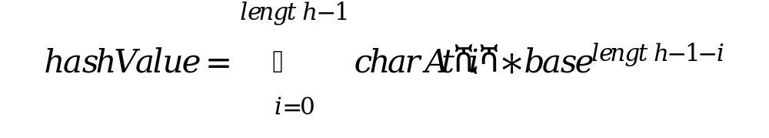
Funciones hash
public int hashCode() // definido en la clase Object
El método hashCode() sirve para asignar un ID al objeto, para identificarlo dentro de un conjunto de objetos (trabajando con colecciones) y localizarlos
El hashcode es un numero entero, sin signo, que sirve en colecciones de tipo Hash* para un mejor funcionamiento en cuanto a rendimiento
Para claves de tipo String, se puede utilizar el método hashCode de la clase String, con base = 31
Tratamiento de problemas de valores grandes y de posible desbordamiento

Slide 29
Funciones hash
Ejemplos de funciones hash (I)
private static int supplementalHash(int h) { // Liang
h ^= (h >>> 20) ^ (h >>> 12);
return h ^ (h >>> 7) ^ (h >>> 4);
}
private static int hash(int hashCode) { // Liang
return supplementalHash(hashCode) & (capacity - 1);
}
int bucketIndex = hash(item.hashCode()); // Liang
private int myHash(T x) { // Weiss
int hashVal = x.hashCode();
hashVal %= table.length;
if (hashVal < 0) hashVal += table.length;
return hashVal;
}
int currentPos = myHash(x); // Weiss

Slide 30
Funciones hash
Ejemplos de funciones hash (II)
private static int hash(int h) { // Collins
h ^= (h >>> 20) ^ (h >>> 12);
return h ^ (h >>> 7) ^ (h >>> 4);
}
private static int hash(Object key) { // Collins
return hash(key.hashCode()) & (table.lenght - 1);
}
int hashValue = item.hashCode() & Integer.MAX_VALUE; // Ford-Topp
int index = hashValue % table.length; // Ford-Topp

Slide 31
INDICE
Concepto y especificación
Tabla hash
Funciones hash
Resolución de colisiones
Tablas hash en el Java Collections Framework

Slide 32
Resolución de colisiones
Concepto de colisión y formas de resolverlas
Colisión ⇒ Dada una función hash H (H:D_{claves} → 0..max-1), cuando tenemos dos claves distintas (c_{i} ≠ c_{j}) que obtienen el mismo valor de función hash H (H(c_{i}) = H(c_{j}))
Dos técnicas para la resolución de colisiones
  Direccionamiento abierto ⇒ Para el tratamiento de colisiones busca otra posición en la tabla distinta de aquella que se correspondía originalmente con el elemento insertado
  Encadenamiento ⇒ Para el tratamiento de colisiones simplemente trata conceptualmente la tabla hash como si fuera una tabla de colecciones en lugar de una tabla de entradas individuales

Slide 33
Resolución de colisiones
Direccionamiento abierto (I)
Descripción ⇒ Esta técnica busca situar las colisiones en algún lugar de la tabla hash distinto del que les correspondía originalmente según la función hash → Consiste en almacenar los pares (clave, valor) cuya entrada primaria (índice) ya esté ocupada (colisión), en otra posición libre de la propia tabla ⇔ Dispersión cerrada por recolocación en la tabla
Es necesario explorar la tabla hash hasta encontrar una posición vacía
La exploración debe ser eficiente y repetible (debe ser repetible para poder buscar de nuevo el registro)

Slide 34
Resolución de colisiones
Direccionamiento abierto (II)
Las colisiones se resuelven calculando una secuencia de huecos hash (huecos de dispersión) ⇒ evita el uso de estructuras auxiliares
La secuencia de búsqueda se puede determinar mediante la expresión:
p_{k}(x) = ((H(x) + f(k)) mod max)
  x ⇒ es la clave a insertar
  p_{k}(x) ⇒ posición a examinar en el k-ésimo intento (p₀ es la posición inicial donde se inserta x)
  H(x) ⇒ función hash
  f(k) ⇒ función que define la estrategia de búsqueda

Slide 35
Resolución de colisiones
Direccionamiento abierto. Prueba lineal (I)
f(k) = k ⇒ Si hay una posición libre se encontrará. Y si no la hay, se recorrerá toda la tabla hash para determinar que la inserción no es posible
p_{k}(x) = ((H(x) + k) mod max)
Los pares (clave, valor) recolocados ocupan posiciones de futuras claves. Funcionamiento aceptable (bueno) si el factor de carga α se mantiene por debajo de 0.8
Factor de carga (α) ⇒ Relación entre el número de elementos almacenados y el tamaño de la tabla, α=n/max

Slide 36
Resolución de colisiones
Direccionamiento abierto. Prueba lineal (II)
Factor de carga (α) indica el nivel de ocupación de la tabla con pares almacenados
  Si α = 1 ⇔ n = max ⇒ Hay igual nº de pares que de posiciones
  Si α < 1 ⇒ Hay menos pares que posiciones
  Si α > 1 ⇒ Hay más pares que posiciones
Agrupamiento primario ⇒ las secuencias consecutivas de posiciones ocupadas tienden a ser cada vez más grandes, debido al orden lineal para buscar una posición libre
Agrupamiento secundario ⇒ claves sinónimas exploran siempre la misma secuencia de posiciones

Slide 37
Resolución de colisiones
Direccionamiento abierto. Prueba lineal (III)
Clave | Disp.
Barcelona | 0
Cádiz | 6
Córdoba | 6
Granada | 6
Lérida | 0
Madrid | 2
Málaga | 6
Sevilla | 6
Valencia | 9
Posición | Clave | Posiciones examinadas
0 | Barcelona | 0
1 | Lérida | 0, 1
2 | Madrid | 2
3 | Valencia | 9, 10, 0, 1, 2, 3
4
5
6 | Cádiz | 6
7 | Córdoba | 6, 7
8 | Granada | 6, 7, 8
9 | Málaga | 6, 7, 8, 9
10 | Sevilla | 6, 7, 8, 9, 10
Evolución de las secuencias de búsqueda a medida que se insertan, en orden alfabético, las nueve claves

Slide 38
Resolución de colisiones
Direccionamiento abierto. Prueba cuadrática
f(k) = k² ⇒ p_{k}(x) = ((H(x) + k²) mod max)
Ejemplo ⇒ p_{k}(x) = (H(x) + (-1)^{i-1}((i+1)/2)² mod max), para i en el rango comprendido entre 1 y max – 1, donde max es el tamaño de la tabla hash
En la práctica, los conjuntos de clave tienden a tener distribuciones no exactamente uniformes, agrupándose según determinados patrones → Prueba cuadrática suele producir mejores resultados que la prueba lineal, ya que la prueba cuadrática no tiene una tendencia tan grande a crear agrupaciones como le ocurre al método de prueba lineal

Slide 39
Resolución de colisiones
Direccionamiento abierto. Prueba aleatoria
f(k) = k*C ⇒ Independiza la secuencia de prueba de la secuencia física de posiciones en la tabla (espacio de almacenamiento)
p_{k}(x) = ((H(x) + k*C) mod max)
Siendo C, un número positivo sin divisores comunes con max ⇒ es necesario que sean primos para garantizar que la secuencia de prueba cubre todas las posiciones de la tabla
Por ejemplo, para max = 11, C = 3, comenzando en 5 ⇒ la secuencia de posiciones a probar sería: 5, 8, 0, 3, 6, 9, 1, 4, 7, 10, 2, 5

Slide 40
Resolución de colisiones
Direccionamiento abierto. Doble hash
f(k) = k*H₂(x)
p_{k}(x) = ((H₁(x) + k*H₂(x)) mod max)
H₂ es otra función hash distinta de la que se aplica originalmente para encontrar la dirección primaria de una clave (H₁) ⇒ H₂ debe ser independiente de H₁
Por ejemplo,
  H₁(x) = x mod max
  H₂(x) = (x mod (max - 2)) + 1
Tiende a reducir aún más las agrupaciones

Slide 41
Resolución de colisiones
Direccionamiento abierto. Características (I)
Los tiempos de las operaciones con la tabla tienden a degenerar cuando se trabaja con un factor de carga (α) alto (esto implica un aumento de la probabilidad de que una clave sea direccionada a una posición ocupada) ⇒ mejor mantenerlo por debajo de 0.8
El direccionamiento abierto busca una posición libre en la tabla hash en la que colocar un registro correspondiente a una clave que colisiona ⇒ Se requiere algún mecanismo que permita distinguir una posición libre de la que no lo está ⇒ asociar un valor lógico a cada posición de la tabla para indicar si está o no libre

Slide 42
Resolución de colisiones
Direccionamiento abierto. Características (II)
Búsqueda ⇒ Localizar un registro con una determinada clave c → Acceder a la posición hash de la clave H(c)
  Si la posición está ocupada por c → fin de la búsqueda
  Si la posición está ocupada por otra clave c’ → seguir la misma secuencia de p_{k} que se empleó en la inserción hasta encontrar la clave c, encontrar una posición vacía o finalizar la secuencia de índices p_{k} (volver a posición de partida)
Problema ⇒ si se permiten extracciones de clave → el algoritmo podría finalizar con “no encontrado” al llegar a una posición liberada por otra clave almacenada en una de las posiciones de la secuencia p_{k}

Slide 43
Resolución de colisiones
Direccionamiento abierto. Características (III)
Solución ⇒ marcar las posiciones de la tabla con uno de los valores {“libre”, “ocupado”, “liberado”}
El valor “liberado” se consideraría libre en las inserciones pero no en las búsquedas, que continuaría como si la posición estuviese “ocupada”
Inconveniente ⇒ las secuencias de comparaciones son durante una búsqueda más largas de lo estrictamente necesario → Resolver este inconveniente complica los algoritmos de extracción, desplazando registros para “tapar” la posición liberada

Slide 44
Resolución de colisiones
Direccionamiento abierto. Eliminación
Una posible solución al problema de la eliminación consiste en etiquetar los elementos como “borrados”, pero sin eliminarlos de la tabla hasta algún momento posterior en el que el elemento “borrado” sea sobrescrito por algún nuevo elemento insertado o vuelva a redistribuirse la tabla completa, bien porque se esté expandiendo o bien porque se alcance algún umbral predeterminado relativo al porcentaje de registros borrados de la tabla

Slide 45
Resolución de colisiones
Encadenamiento (I)
En este caso la tabla hash se considera como si fuera una tabla de colecciones, en lugar de ser una tabla de celdas individuales ⇒ Cada celda es un puntero (referencia) a la colección asociada en dicha ubicación de la tabla → dicha colección interna se suele implementar como una lista ordenada o desordenada
Primera técnica ⇒ hacer que la matriz que alberga la tabla sea mayor que el número de celdas y utilizar ese espacio extra como área de desbordamiento para almacenar las listas enlazadas asociadas con cada ubicación de la tabla

Slide 46
Resolución de colisiones
Encadenamiento (II)
Con este primer método cada posición de la matriz almacenaría tanto un elemento (clave) como el índice (dentro de la matriz) del siguiente elemento de su lista
El primer elemento que se asignará a una ubicación concreta de la tabla se almacenaría realmente en dicha ubicación. El siguiente elemento asignado a esa ubicación se almacenaría en una ubicación libre dentro del área de desbordamiento y el índice de ese segundo elemento (dentro de la matriz ) se almacenaría con el primer elemento de la tabla y así sucesivamente

Slide 47
Resolución de colisiones
Encadenamiento (III)
Segunda técnica ⇒ Uso de enlaces como si fuera una lista enlazada o encadenada, en caso de colisiones de elementos almacenados en la tabla
Tercera técnica ⇒ Cada posición de la tabla es un puntero a una colección de forma que se puede representar cada posición de la tabla mediante una lista o alguna otra colección más eficiente, como por ejemplo una ABB balanceado

Slide 48
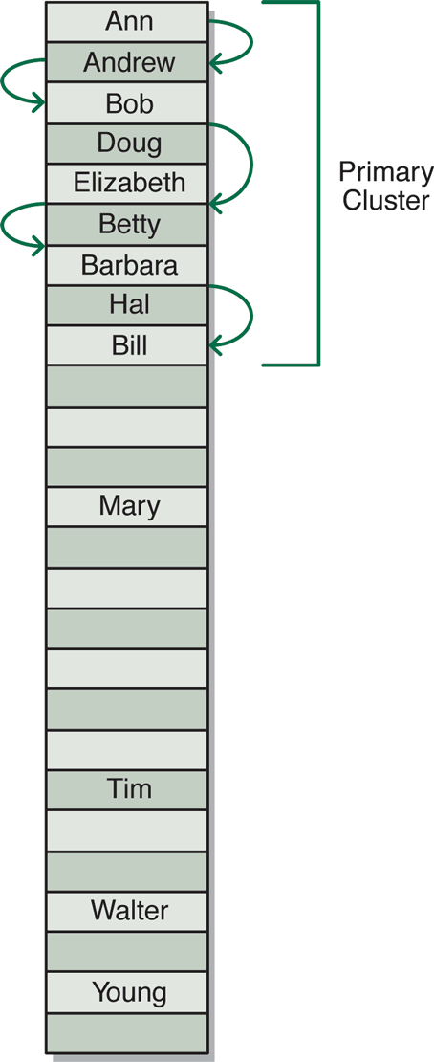
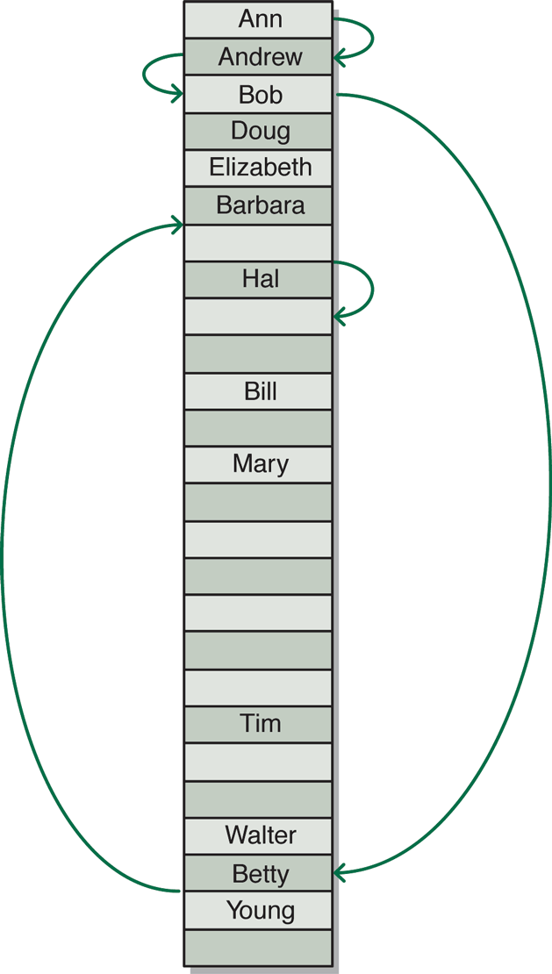
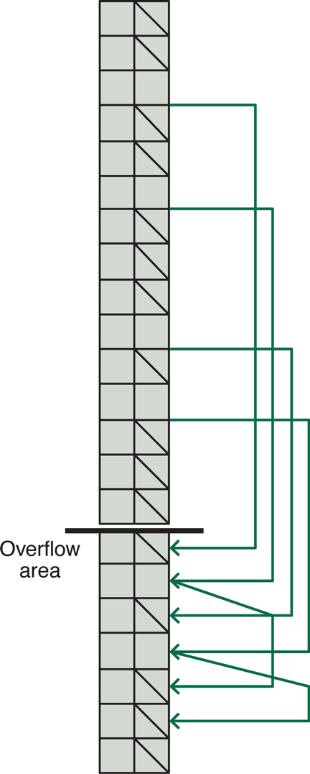
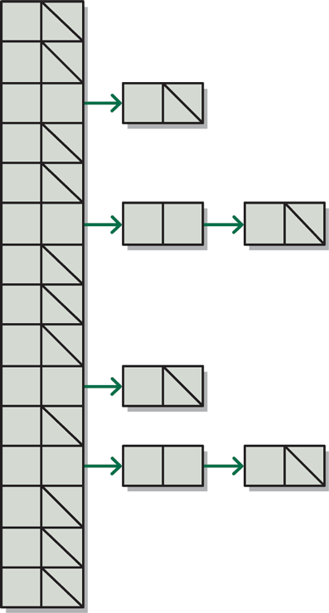
Resolución de colisiones

Slide 49
Resolución de colisiones
Encadenamiento (IV). Eliminación
Técnica ⇒ Implementación encadenada y una matriz con área de desbordamiento (Overflow Area, OA)
  Caso 1. Elemento único en ubicación de tabla.
  Caso 2. Elemento en la tabla pero con enlaces al OA
  Caso 3. Elemento situado al final de la lista de elementos almacenados en dicha ubicación de la tabla
  Caso 4. Elemento situado en la mitad de la lista de elementos almacenados en dicha ubicación de la tabla
  Caso 5. Elemento no se encuentra en la lista, en este caso se generaría una excepción

Slide 50

Resolución de colisiones
Diseño e implementación de una HashTable (I)
private static class Entry<T> {
T value;
int hashValue; //value.hashCode() & Integer.MAX_VALUE
Entry<T> next;
Entry(T value, int hashValue, Entry<T> next) {
this.value = value;
this.hashValue = hashValue;
this.next = next;
}
}

Slide 51
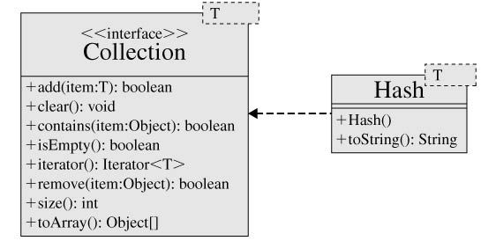
Resolución de colisiones
Diseño e implementación de una HashTable (II)
public class Hash<T> implements Collection<T>, Iterable<T> {
private Entry[] table;
private int hashTableSize;
private final double MAX_LOAD_FACTOR = .75;
private int tableThreshold;
public Hash() {
table = new Entry[17];
hashTableSize = 0;
tableThreshold = (int)(table.length * MAX_LOAD_FACTOR);
}
// ...
}

Slide 52
Resolución de colisiones
Diseño e implementación de una HashTable (III)
public class Hash<T> implements Collection<T>, Iterable<T> {
private void rehash(int newTableSize) {…}
public boolean add(T item) {…}
public void clear() {…}
public boolean contains(Object item) {…}
public boolean isEmpty() {…}
public Iterator<T> iterator() { return new HashIterator(); }
public boolean remove(Object item) {…}
public int size() {…}
public Object[] toArray() {…}
public String toString() {…}
private class HashIterator implements Iterator<T>
{ HashIterator(){…} hasNext(){…} current(){…} next(){} remove(){…} }
}

Slide 53
Resolución de colisiones
Diseño e implementación de una HashTable (IV)
public boolean add(T item) {
int hashValue = item.hashCode() & Integer.MAX_VALUE;
int index = hashValue % table.length;
Entry<T> entry;
entry = table[index];
while (entry != null) {
if (entry.value.equals(item))
return false;
entry = entry.next;
}
entry = new Entry<T>(item, hashValue, (Entry<T>)table[index]);
table[index] = entry;
hashTableSize++;
if (hashTableSize >= tableThreshold)
rehash(2*table.length + 1);
return true;
}

Slide 54
INDICE
Concepto y especificación
Tabla hash
Funciones hash
Resolución de colisiones
Tablas hash en el JCF

Slide 55
Tablas hash en el JCF
Implementaciones de almacenamiento Hash en JCF
  Hashtable, HashMap, HashSet, IdentifyHashMap, LinkedHashSet, LinkedHashMap, WeakHashMap
    Conjunto ⇒ Colección de objetos en la que, para encontrar un objeto, debemos disponer de una copia exacta del objeto que estemos buscando
    Mapa ⇒ Colección de objetos que almacena pares (key, value) de manera que, a partir de la clave (key), podemos encontrar el valor (value) asociado
    Factor de carga ⇒ Porcentaje máximo de ocupación que se le permite a la tabla hash antes de rehash
    Todas utilizan el método hashCode

Slide 56
Tablas hash en el JCF
Implementaciones de almacenamiento Hash en JCF
  Método hashcode ⇒ La clase java.lang.Object define un método denominado hashcode que devuelve un entero basado en la ubicación de la memoria del objeto → a todos los objetos Java se les puede aplicar una función hash
  Las clases derivadas de Object suelen sustituir la definición heredada de hashcode con el fin de proporcionar su propia versión, como String e Integer
  Estas funciones hashcode específicas pueden ser bastante efectivas a la hora de implementar un almacenamiento hash
  También puede ser posible definir nuestro propio método hashcode para cualquier clase que queramos almacenar en una tabla hash

Slide 57
Tablas hash en el JCF
Implementaciones de almacenamiento Hash en JCF
  Hashtable
    La implementación Hashtable es la más antigua de las implementaciones de almacenamiento hash. Creación ⇒ capacidad inicial (11) y factor de carga (0.75)
    Hashtable es una implementación de la interfaz Map, y a diferencia de las implementaciones más recientes, Hashtable está sincronizada
    Hashtable utiliza el método de encadenamiento para resolver las colisiones
    La clase Hashtable es una clase heredada antigua útil para trabajar con código heredado o si se necesitan mecanismos de sincronización. Si no es así, resulta preferible utilizar la clase HashMap

Slide 58
Tablas hash en el JCF
Implementaciones de almacenamiento Hash en JCF
  IdentifyHashMap
    La clase IdentifyHashMap implementa la interfaz Map utilizando una tabla hash
    La diferencia entre esta clase y HashMap, es que IdentifyHashMap utiliza la igualdad de referencias en lugar de la igualdad de objetos a la hora de comparar tanto las claves como los valores. Ésta es la diferencia entre usar key1==key2 y usar key1.equals(key2)
    Esta clase tiene un parámetro, (tamaño máximo esperado), que es el número máximo de pares (clave, valor) que se espera que la tabla tenga que almacenar. Si la tabla excede esta valor, se incrementará el tamaño de la tabla y volverán a redistribuirse las entradas contenidas en la misma (rehash)

Slide 59
Tablas hash en el JCF
Implementaciones de almacenamiento Hash en JCF
  LinkedHashSet y LinkedHashMap
    La clase LinkedHashSet es una extensión de la clase HashSet, mientras que LinkedHashMap lo es de la clase HashMap
    Ambas están diseñadas para resolver el problema del orden de los iteradores
    Estas implementaciones mantienen una lista doblemente enlazada de todas las entradas, con el fin de mantener el orden de inserción de los elementos. Por lo tanto, el orden de iteración para estas implementaciones será el orden en el que se insertaron los elementos

Slide 60
Tablas hash en el JCF
Implementaciones de almacenamiento Hash en JCF
  WeakHashMap
    La clase WearkHashMap implementa la interfaz Map utilizando una tabla Hash
    Esta clase está específicamente diseñada para clave débiles, por lo que una entrada dentro de una tabla WeakHashMap se eliminará automáticamente cuando su clave ya no se utilice ⇒ Si el uso de una clave dentro de un par de la tabla es el único que se está dando automáticamente a esa clave, el gestor de memoria eliminará dicha clave
    La clase WeakHaspMap permite que haya tantos valores nulos como clave nulas, y tiene los mimos parámetros de ajuste que HashMap

Slide 61
Tablas hash en el JCF
Operaciones principales sobre HashTable (I)
  Hashtable() ⇒ Construye una tabla hash vacía, capacidad inicial 11, factor de carga 0.75
  Hashtable(int c) ⇒ Construye una tabla hash vacía, capacidad inicial c, factor de carga 0.75
  Hashtable(int c, float f) ⇒ Construye una tabla hash vacia, capacidad inicial c, factor de carga f
  Hashtable(Map m) ⇒ Construye una tabla con los elementos del mapa m
  boolea contains(Object o) ⇒ Comprueba si alguna clave se corresponde con o en la tabla hash

Slide 62
Tablas hash en el JCF
Operaciones principales sobre HashTable (II)
  Boolean containsKey(Object k) ⇒ true si encuentra k en el conjunto de claves de la tabla hash
  Boolean containsValue(Object v) ⇒ true si encuentra v en el conjunto de valores de la tabla hash
  Set entrySet() ⇒ Devuelve un conjunto (objeto tipo Set) con las entradas contenidas en la tabla hash
  Object get(Object k) ⇒ Devuelve el valor con el que se corresponde la clave k dentro de la tabla hash
  int hashCode() ⇒ Devuelve el valor de código hash para este objeto de tipo Map (interfaz Map)

Slide 63
Tablas hash en el JCF
Operaciones principales sobre HashTable (III)
  Set keySet() ⇒ Devuelve un conjunto (objeto tipo Set) con las claves contenidas en la tabla hash
  Object put(Object k, Object v) ⇒ Hace corresponder la clave k con el valor v en la tabla hash
  void putAll(Map m) ⇒ Copia todas las correspondencias el mapa m en la tabla hash
  Object remove(Object k) ⇒ Elimina la clave k y su correspondiente valor de la tabla hash
  Collection values() ⇒ Devuelve una colección (objeto tipo Collection) con los valores en la tabla

Slide 64
Tablas hash en el JCF
Operaciones principales sobre HashSet (I)
  HashSet() ⇒ Construye un nuevo conjunto vacio, la instancia HashMap de soporte tiene una capacidad y factor de carta (0.75) predeterminados
  HashSet(int c, float f) ⇒ Construye un nuevo conjunto vacio, instancia HashMap de soporte con capacidad con c y con factor de carga f
  boolean add(Object o) ⇒ Añade el elemento o al conjunto, si no está presente
  void clear() ⇒ Elimina todos los elementos del cjto.
  Object clone() ⇒ Copia de esta instancia HashSet

Slide 65
Tablas hash en el JCF
Operaciones principales sobre HashSet (II)
  boolean contains(Object o) ⇒ Devuelve true si el conjunto contiene el elemento o
  boolean isEmpty() ⇒ Devuelve true si el conjunto no tiene ningún elemento
  Iterator iterator() ⇒ Devuelve un iterador para los elementos de este conjunto
  boolean remove(Object o) ⇒ Elimina el elemento o del conjunto si éste está presente
  int size() ⇒ Devuelve el número de elementos del conjunto (su cardinalidad)

Slide 66
Tablas hash en el JCF
Operaciones principales sobre HashMap (I)
  HashMap() ⇒ Construye un nuevo mapa vacio, con capacidad y factor de carga (0.75) predeterminados
  HashMap(int c) ⇒ Construye un nuevo mapa vacio, con capacidad c y factor de carga por defecto (0.75)
  HashMap(int c, float f) ⇒ Construye un nuevo mapa vacio, con capacidad c y factor de carga f
  HashMap (Map m) ⇒ Construye un nuevo mapa que contiene los mismos pares que el mapa m
  void clear() ⇒ Elimina todos los pares (correspondencias) del HashMap

Slide 67
Tablas hash en el JCF
Operaciones principales sobre HashMap (II)
  Object clone() ⇒ Devuelve una copia de esta instancia HashMap
  boolean containsKey(Object key) ⇒ Devuelve true si este mapa contiene un par key-value (correspondencia) para la clave key especificada
  boolean containsValue(Object value) ⇒ Devuelve true si este mapa hace corresponder una o más claves con el valor value especificado
  Set entrySet() ⇒ Devuelve una colección (objeto de tipo Set) con todos los pares contenidos en el mapa

Slide 68
Tablas hash en el JCF
Operaciones principales sobre HashMap (III)
  Object get(Object key) ⇒ Devuelve el valor correspondiente con la clave key dada, en este mapa
  boolean isEmpty() ⇒ Devuelve true si el mapa no contiene ningún par
  Set keySet() ⇒ Devuelve una vista de tipo Set de las claves contenidas en este HashMap
  Object put(Object key, Object value) ⇒ Asocia en el mapa el valor (value) especificado con la clave (key) dada → Si la clave existe, sobrescribe el valor, y si dicha clave no existe inserta el par key-value

Slide 69
Tablas hash en el JCF
Operaciones principales sobre HashMap (IV)
  Object putAll(Map m) ⇒ Copia en este HashMap todos los pares del Map m
  boolean remove(Object key) ⇒ Elimina del HashMap el par key-value (correspondencia) asociado a la clave dada key, si éste está presente
  int size() ⇒ Devuelve el número de pares key-value (correspondencias) que hay en el mapa
  Collection values() ⇒ Devuelve una vista, en forma de colección (objeto tipo Collection), de los valores contenidos en el HashMap

Slide 70
Tablas hash en el JCF
Material adicional colocado en la WebCT
  Hash ⇒ Implementación de hashing por encadenamiento, obtenida del libro de Ford-Topp
  HashTable ⇒ Uso de la clase Hashtable de la JCF. Esta clase se comporta como una tabla hash, dispersa los elementos según el código que devuelve la función hashCode() del objeto clave
  MyHashSet ⇒ Implementación propia de un Set utilizando tablas hash, obtenida del libro de Liang
  MyHashMap ⇒ Implementación propia de un Map utilizando tablas hash, obtenida del libro de Liang

Slide 71

Contraportada

